Slide 1
DI

Slide 2
DI(Dependency Injection)
컨테이너 자체가 lookup을 한다.(객체 내에서 lookup하는 코드가 사라짐)
컨테이너에 의존적인 코드를 작성하지 않아도 된다.
특별한 인터페이스 구현과 특정 클래스의 상속이 필요하지 않다.
Setter / Constructor Injection

Slide 3
DI(Dependency Injection)
DI를 사용하니 더욱 복잡하고 시간이 더 많이 소요된다고 생각
작은 규모의 프로젝트에서는 스프링의 DI사용을 하는 것 보다 일반적인 방법을 사용하여 개발하는 것이 더욱 빠름,
규모가 어느 정도 커지고, 추후 유지보수 업무가 발생시에는 DI를 이용한 개발의 장점을 느낄 수 있습니다.

Slide 4
DI(Dependency Injection)
public class DiTest01 {
private Test test; // reference
public DiTest01() {
test = new Test(); // 객체생성
}
}

Slide 5
DI(Dependency Injection)
public class DiTest01 {
private Test test;
public DiTest01(Test t) { // 생성자 주입
test = t;
}
}

Slide 6
DI(Dependency Injection)
public class DiTest01 {
private Test test;
public DiTest01(Test t) { // 생성자 주입
test = t;
}
public setTest(Test t){ // setter 주입
test = t;
}
}

Slide 7
2. Spring Container
Spring Framework에서 Container기능을 제공해 주는 클래스
흔히, Container 객체 또는 Factory 객체라고 부른다.
Spring Framework를 초기화 하는 역할을 한다.
XML에 등록된 Bean 들의 Life Cycle / Dependency 를 관리를 담당하기 때문에 Spring IoC 기능을
제공해 준다.
종류
1. org.springframework.beans.factory.BeanFactory 빈(Bean) 팩토리 인터페이스
2. org.springframework.context.ApplicationContext 애플리케이션 컨텍스트 인터페이스
2 개의 인터페이스를 구현한 다수의 Container 클래스가 존재
XmlBeanFactory, ClassPathXmlApplicationContext, FileSystemXmlApplication,
XmlWebApplicationContext (JEE 환경에서 설정이 가능)

Slide 8
2. Spring Container
컨테이너의 필요성
가) 컴포넌트, 객체의 자유로운 삽입이 가능하도록 하기 위한 호출의 독립성
나) 서비스를 설정하거나 찾기 위한 일관된 방법을 제시
다) 개발자가 직접 싱글톤이나 팩토리를 구현할 필요 없이 단일화된 서비스의 접근방법을 제공
라) 비즈니스 객체에 부가적으로 필요한 각종 엔터프라이즈 서비스를 제공

Slide 9
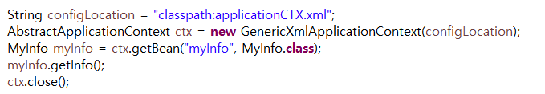
2. Spring Container
스프링 컨테이너 생성
스프링 컨테이너에서 컴포넌트 가져옮

Slide 10
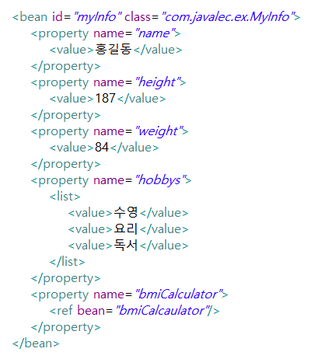
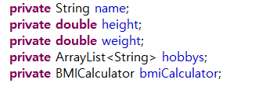
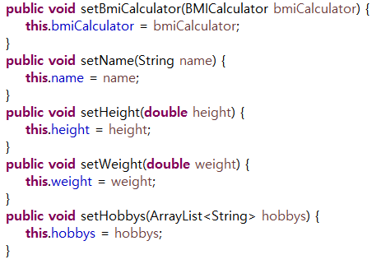
2. 프로퍼티
기초데이터
List 타입
다른 빈객체 참조

